Slide 1

IPSec & VPN
Bảo mật trên tầng mạng

Slide 2
Bảo mật trên tầng mạng
Phần này bàn về lý do tại sao nên đặt các cơ chế bảo mật trên tầng mạng

Slide 3
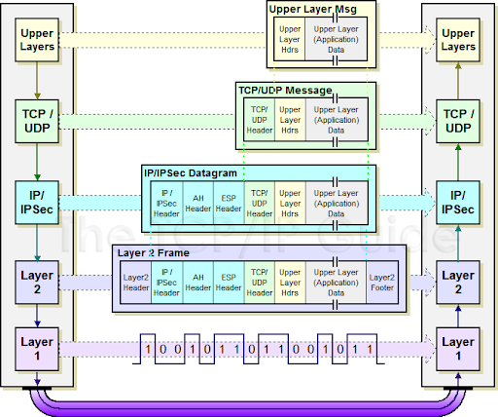
Mô hình TCP/IP

Slide 4
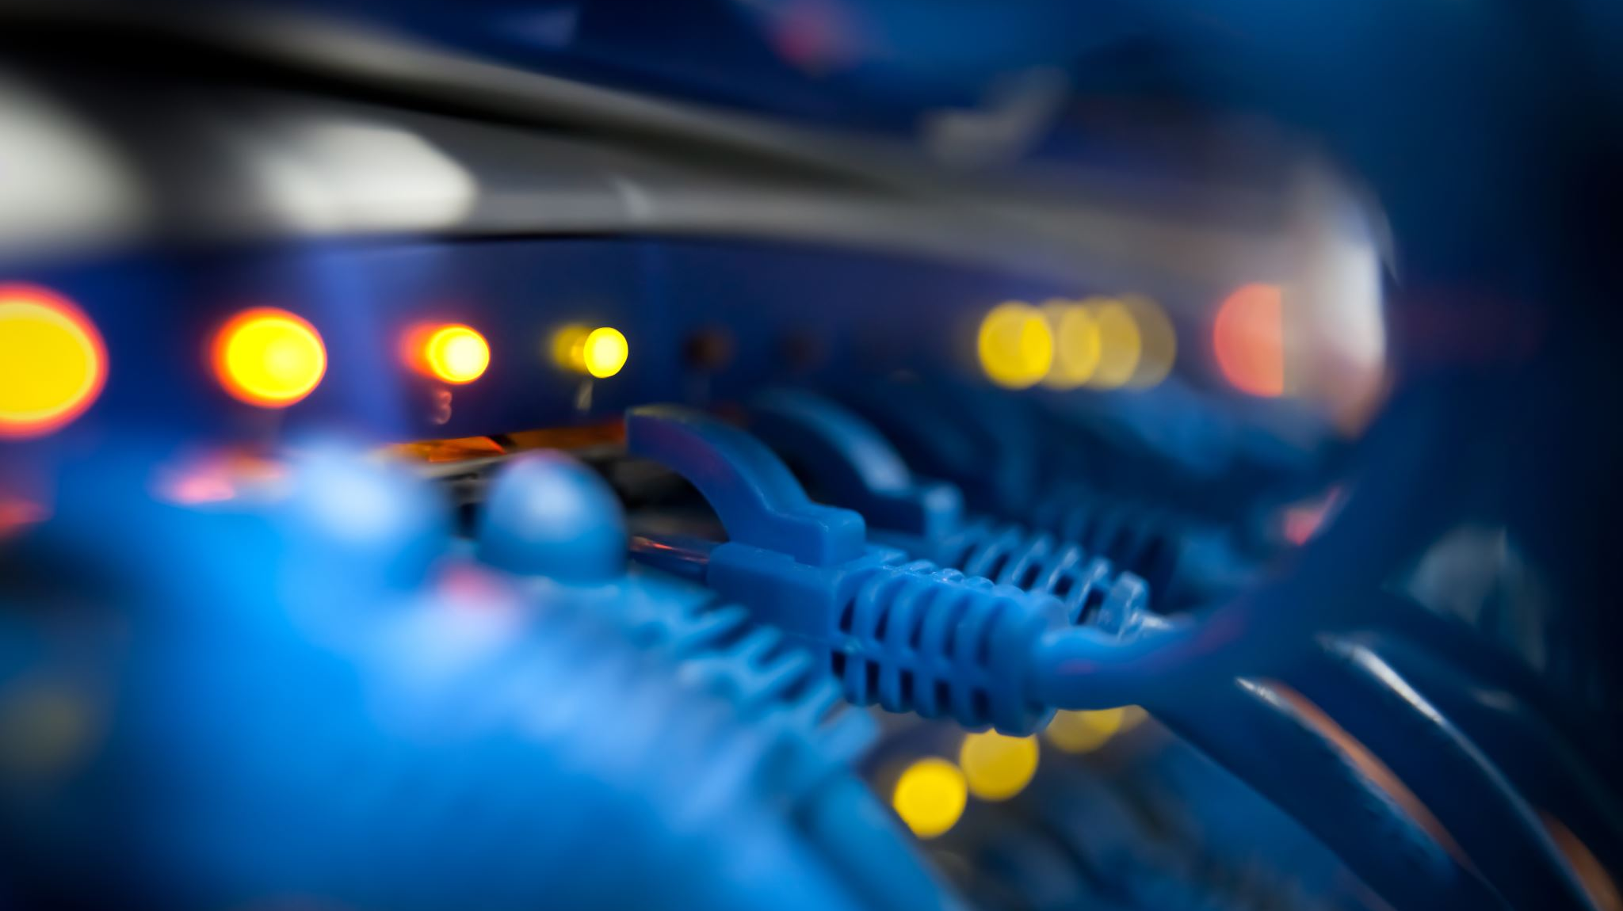
Cơ chế hoạt động của mạng tcp/ip
Dữ liệu được truyền từ tầng cao nhất tới tầng thấp nhất
Qua mỗi tầng, dữ liệu sẽ được gắn thêm phần dữ liệu điều khiển của tầng đó
Các giao thức ở tầng trên không thể bảo vệ dữ liệu được them vào ở tầng dưới

Slide 5
Question
Tại sao chúng ta nên thiết lập các cơ chế bảo mật trên tầng mạng?

Slide 6
Tầng ứng dụng
Việc kiểm soát an ninh trên tầng này được tách biệt với mỗi ứng dụng. Nói cách khác, việc cấu hình các cơ chế an ninh là khác nhau với mỗi ứng dụng khác nhau
Chính cách cấu hình như vậy làm cho các cơ chế bảo mật trên tầng này rất mạnh mẽ và mềm dẻo
Song việc cấu hình riêng lẻ cho từng ứng dụng tiêu tốn rất nhiều tài lực
Nó cũng không thể bảo vệ những thông tin được thêm vào ở tầng dưới như thông tin IP

Slide 7
Tầng Giao vận
Việc kiểm soát an ninh trên tầng này có thể bảo vệ được dữ liệu truyền tải trong một phiên làm việc giữa 2 bên tham gia.
Giống như tầng ứng dụng, các cơ chế an ninh ở tầng này không thể bảo vệ được dữ liệu được thêm vào ở tầng dưới nó.
Việc triển khai trên tầng giao vận dễ hơn nhiều so với tầng ứng dụng vì việc bảo vệ không cần hiểu quá rõ về đặc điểm và chức năng của ứng dụng
Việc triển khai các giao thức bảo vệ trên tầng này vẫn cần một sự điểu chỉnh nhỏ ở phía ứng dụng.

Slide 8
Tầng Mạng
Việc kiểm soát an ninh trên tầng mạng có thể được áp dụng cùng lúc cho tất cả ứng dụng và nó có thể bảo vệ cả dữ liệu người dung lẫn thông tin về IP
Việc triển khai các giao thức trên tầng mạng không cần điều chỉnh hay cấu hình lại ứng dụng
Trong nhiều trường hợp, các giao thức trên tầng mạng cung cấp các giải pháp an ninh tốt hơn hẳn so với 2 tầng trước đó
Tuy nhiên, việc kiểm soát ở tầng này không thể mạnh mẽ và mềm dẻo như các tầng trên được

Slide 9
Tầng Liên kết dữ liệu
Kiểm soát dữ liệu trên tầng này có thể kiểm soát toàn bộ giao tiếp thông qua một liên kết vật lý
Nó có thể bảo vệ cả thông tin IP và dữ liệu truyền tải. Đặc biệt là các giao thức ở lớp này cũng rất dễ triển khai
Nó hỗ trợ các giao thức tầng mạng khác ngoài giao thức IP
Tuy nhiên, việc kiểm soát chỉ được đặc trưng cho một liên kết vật lý, nên nó không phù hợp với những đường truyền nhiều liên kết như mạng VPN

Slide 10
Conclusion
Sau khi phân tích từng tầng, rõ ràng việc triển khai các cơ chế bảo mật trên tầng mạng là hiệu quả nhất

Slide 11
Giao thức IPSec
Phần này bàn về cơ chế hoạt động của ipsec

Slide 12

GIAO THỨC IPSEC
IPSec là một tập các giao thức, tiêu chuẩn, thuật toán để đảm bảo tính riêng tư khi truyền thông qua một mạng không tin cậy
IPSec là một giao thức bảo mật trên tầng mạng, vì thế tất cả các gói tin IP đều sẽ được IPSec bảo vệ bất kể giao thức ở tầng trên là gì
Đặc biệt là việc sử dụng IPSec không yêu cầu cấu hình hay cài đặt lại ứng dụng gốc
IPSec là trong suốt với người sử dụng

Slide 13
Các dịch vụ của IPSec
Bảo mật
Toàn vẹn dữ liệu
Xác thực ngang hàng
Chống tấn công phát lại
Chống tấn công phân tích
Kiểm soát truy cập
IPSec đảm bảo dữ liệu không thể đọc được bởi bên thứ 3 bằng cách mã hóa dữ liệu
IPSec xác định được dữ liệu có bị thay đổi hay không bằng việc sử dụng một mã xác thực thông điệp có chức năng giống như checksum của dữ liệu
Hai điểm đầu cuối trong kết nối IPSec sẽ được xác thực để đảm bảo nguồn của dữ liệu
IPSec cung cấp cho mỗi gói tin một số thứ tự duy nhất nhằm chống tấn công phát lại vào hệ thống
Cơ chế này đảm bảo rằng một hacker theo dõi lưu lượng truy cập trên mạng không thể biết được nguồn, đích và lượng dữ liệu trao đổi giữa 2 bên
IPSec đảm bảo mỗi đối tượng chỉ được phép truy cập đến những phần nằm trong phạm vi quyền của đối tượng đó

Slide 14
Conclusion
Tiếp theo, chúng ta sẽ phân tích cơ chế hoạt động của IPSec để hiểu được cách thức mà IPSec cung cấp những dịch vụ trên

Slide 15


Giao thức lõi của IPSec
PHẦN NÀY SẼ BÀN SÂU HƠN VỀ CƠ CHẾ HOẠT ĐỘNG CỦA TỪNG GIAO THỨC
Authentication Header
Encapsulation Security Payload

Slide 16
Authentication header - ah
AH là một giao thức an ninh của IP (IP protocol 51)
AH đảm bảo sự toàn vẹn dữ liệu cho cả phần header và phần payload của gói tin
Ngoài ra AH có các cơ chế tùy chọn khác như dịch vụ chống phát lại và kiểm soát truy cập
Tuy nhiên, AH lại không hề mã hóa gói tin, vì vậy trong phiên bản đầu tiên của IPSec (khi mà ESP chưa có cơ chế xác thực), AH và ESP thường được sử dụng kết hợp với nhau
AH không tương thích với NAT

Slide 17


Các chế độ làm việc của AH
TRANSPORT MODE
AH sử dụng header cũ của gói tin IP
AH đính thêm một AH header vào trước phần payload của gói tin.
Phần payload của gói tin có thể là phần payload của gói tin IP hoặc là toàn bộ gói tin IP (tùy theo chế độ)
Trong cả 2 trường hợp thì AH đều đảm bảo tính toàn vẹn cho toàn bộ gói tin IP
Transport mode chỉ có thể sử dụng cho mô hình host-to-host
TUNNEL MODE
AH tạo ra header mới cho gói tin
This Photo by Unknown Author is licensed under CC BY-SA

Slide 18
Quá Trình bảo vệ tính toàn vẹn của dữ liệu
Một mã băm được tạo ra từ nội dung thông điệp và khóa mật
Mã băm được gắn vào bản tin rõ
Bản tin được truyền qua mạng và tới bên nhận
Bên nhận tính toán lại mã băm để kiểm tra tính toàn vẹn
Mã băm được tạo ra bằng thuật toán HMAC. MAC hay mã xác thực thông điệp có thể hiểu là một thuật toán băm có khóa (khóa đã được trao đổi từ trước), và HMAC, nói một cách đơn giản là sẽ thực hiện hai mã xác thực thông điệp khác nhau
Thực chất, AH sẽ không băm toàn bộ gói tin mà sẽ chừa lại một số trường có thể thay đổi một cách hợp lệ trong quá trình truyền. Ví dụ như trường Time To Live (TTL) và IP header checksum
Một số thuật toán băm hay được sử dụng là HMAC-MD5, HMAC-SHA1 và một thuật toán khá phổ biến khác là AES Cypher Block Chaining MAC (AES-XCBC-MAC-96)

Slide 19
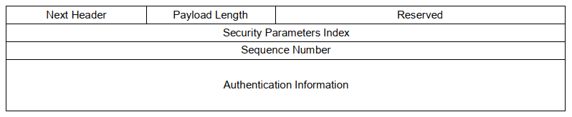
AH Header

Slide 20
Các trường trong ah header
Chứa giá trị IP protocol number cho phần payload của gói tin. Nếu như phần payload là một gói tin IP khác thì trường này có giá trị là 4, TCP là 6, UDP là 17
Phần này chứa độ dài phần payload theo đơn vị là bytes với gia số là 4 bytes và bỏ đi 2 byte cuối
Next Header
Payload Length
Trường SPI là một giá trị do người sử dụng tùy chọn. Bên nhận sử dụng SPI kết hợp với IP đích và giao thức IPSec để xác định duy nhất thuật toán kết nối IPSec đang sử dụng
Reserved
Phần này được để trống để sử dụng trong tương lai. Vì vậy nó sẽ được đặt bằng 0.
Secure Param Index
Mỗi gói tin sẽ được đánh một số thứ tự tuần tự, và chỉ có gói tin nằm trong cửa sổ trượt của số thứ tự đó mới được chấp nhận. Đây là một cơ chế mạnh chống lại replay attack.
Sequence Number
Authen Info
Trường này chứa mã MAC. Đây là trường đảm bảo tính toàn vẹn dữ liệu cho gói tin

Slide 21
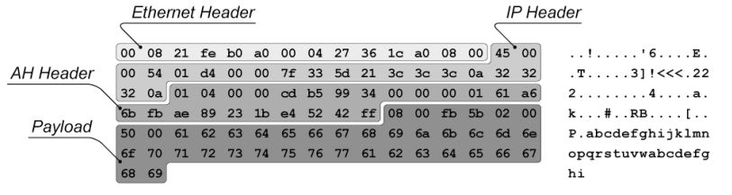
AH PACKET SAMPLE
ICMP echo request
Bên trái là gói tin trong hệ 16, còn bên phải là gói tin đã được dịch bằng mã ASCII cho từng byte, những ký hiệu không thể hiển thị được thay thế bằng dấu chấm
Gói tin gồm 4 phần: Ethernet Header, IP Header, AH Header và Payload
Do gói tin chỉ có 1 IP Header nên đây là transport mode
Do gói tin không được mã hóa nên ta có thể đọc được nội dung gói tin (đây là một lệnh ping)

Slide 22
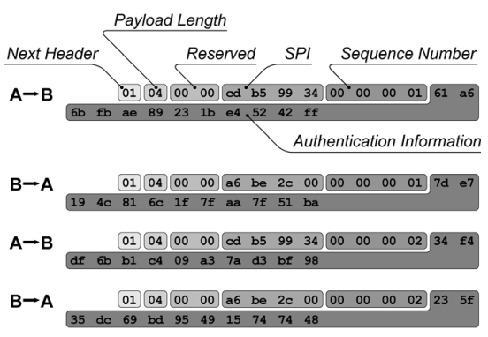
AH HEADER SAMPLE
PHIÊN LÀM VIỆC GIỮA A VÀ B
A chọn SPI là cdb59934
B chọn SPI là a6be2c00
SPI khác nhau chứng tỏ kết nối AH là tổ hợp của 2 kết nối một chiều
Cả A và B đều chọn sequence number bắt đầu bằng 1 và tăng lên bằng 2 ở gói tin tiếp theo
Phần MAC là khác nhau giữa các gói tin

Slide 23
Conclusion
1. AH cung cấp cơ chế bảo vệ dữ liệu một cách toàn diện cho cả phần header và phần payload của gói tin
2. AH không tương thích với NAT
3. AH ngày càng ít được sử dụng do ESP trong những phiên bản mới của IPSec có những cơ chế bảo mật rất toàn diện và mạnh mẽ
4. AH vẫn có một khả năng mà ESP không thể có được đó là bảo vệ phần được phần header của gói tin

Slide 24
Encapsulation security payload - esp
ESP là một giao thức an ninh của IP (IP protocol 50)
Trong phiên bản đầu tiên thì ESP chỉ có cơ chế mã hóa dữ liệu cho phần payload, còn cơ chế đảm bảo tính toàn vẹn được AH thực hiện
Từ phiên bản 2 trở đi, ESP cung cấp thêm cơ chế bảo vệ toàn vẹn dữ liệu (trừ IP header ngoài cùng)
Trong báo cáo này sẽ chỉ tập trung vào ESP phiên bản 2 trở đi

Slide 25

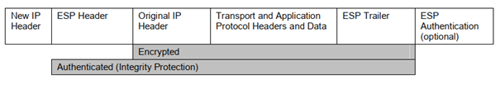
Các chế độ làm việc của ESP
TRANSPORT MODE
ESP sử dụng header cũ của gói tin IP
ESP đính thêm một ESP header vào trước và ESP trailer vào sau phần payload của gói tin.
Trong tunnel mode thì ESP sẽ tạo ra một ESP header mới còn trong tunnel thì ESP sẽ sử dụng IP Header cũ của gói tin
Trong cả 2 chế độ, ESP sẽ mã hóa phần payload và ESP trailer, và bảo vệ tính toàn vẹn từ ESP header tới ESP trailer
TUNNEL MODE
ESP tạo ra header mới cho gói tin
This Photo by Unknown Author is licensed under CC BY-SA

Slide 26
ESP TUNNEL mode
IP Header mới được thêm vào sẽ lấy 2 điểm cuối đường hầm (ví dụ như 2 gateway) để làm địa chỉ IP nguồn và IP đích. Vì vậy, ESP tunnel mode có thể sử dụng trong cả 3 kiến trúc host-to-host, host-to-gateway, gateway-to-gateway
ESP tunnel mode bảo vệ tính toàn vẹn cho cả thông tin IP và dữ liệu gốc của mỗi gói tin.
ESP mã hóa phần IP header để che giấu đi bản chất của cuộc trò chuyện (IP nguồn, IP đích, …)
Phần ESP Authentication là tùy chọn với mục đích cung cấp dịch vụ xác thực cho phần payload của cả gói tin
TUNNEL MODE

Slide 27

ESP Transport mode
ESP transport mode chỉ bảo vệ dữ liệu cho phần payload thay vì toàn bộ gói tin IP
Giống như AH, ESP transport mode cũng chỉ được sử dụng với kiến trúc host-to-host
Transport mode không tương thích với NAT. Bởi vì khi đi ra khỏi mạng thì NAT sẽ thay thế địa chỉ IP của máy (có thể thay thế cả địa chỉ cổng) dẫn đến việc TCP checksum phải tính lại. Trong khi đó toàn bộ phần TCP header đã bị mã hóa, nên NAT không thể tính lại giá trị checksum cho TCP được
TRANSPORT MODE

Slide 28
Quá Trình MÃ hóa dữ liệu
Bên gửi sử gửi khóa để mã hóa
Bản tin đã được mã hóa xong
Bản tin được truyền qua mạng và tới bên nhận
Bên nhận giải mã bản tin bằng khóa đó
ESP sử dụng mật mã đối xứng để mã hóa cho gói tin
ESP sử dụng phương pháp mã hóa khối (với AES thì kích thước khối là 128 bit)
Một số thuật toán được sử dụng trong ESP là AES Cipher Block Chaining (AES-CBC), AES Counter Mode (AES-CTR) và Triple DES (3DES)

Slide 29
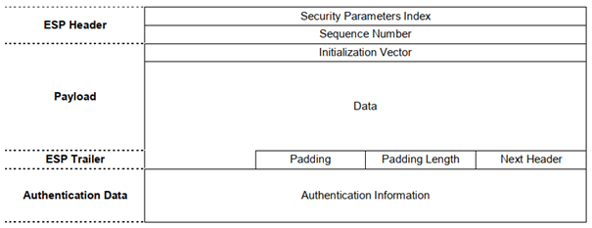
ESP PACKET

Slide 30
Các trường trong ESP PACKET
Trường SPI là một giá trị do người sử dụng tùy chọn. Bên nhận sử dụng SPI kết hợp với IP đích và giao thức IPSec để xác định duy nhất thuật toán kết nối IPSec đang sử dụng
Mỗi gói tin sẽ được đánh một số thứ tự tuần tự, và chỉ có gói tin nằm trong cửa sổ trượt của số thứ tự đó mới được chấp nhận. Đây là một cơ chế mạnh chống lại replay attack.
Secure Param Index
Sequence Number
Phần này là tùy chọn. Đây là phần được them vào gói tin làm gói tin lớn hơn để điều chỉnh kích thước khối hoặc che giấu kích thước thực của gói tin. Đây là một cơ chế chống tấn công phân tích
Chứa độ dài phần padding theo đơn vị byte.
Phần này là bắt buộc.
Padding
Padding Length
Chứa giá trị IP protocol number cho phần payload của gói tin. Nếu như phần payload là một gói tin IP khác thì trường này có giá trị là 4, TCP là 6, UDP là 17
Phần này làm trong phần payload của gói tin. IV của các gói tin khác nhau, phần này giúp tăng tính nhập nhằng cho bản tin.
Next Header
Initialization Vector

Slide 31
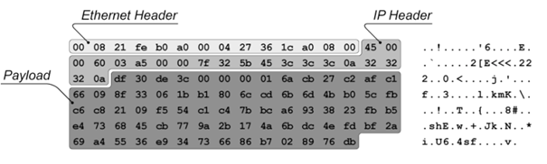
ESP PACKET SAMPLE
ICMP echo request
Bên trái là gói tin trong hệ 16, còn bên phải là gói tin đã được dịch bằng mã ASCII cho từng byte, những ký hiệu không thể hiển thị được thay thế bằng dấu chấm
Gói tin gồm 4 phần: Ethernet Header, IP Header, ESP Header và Payload
Dựa vào IP Header, ta có thể xác định được giao thức được sử dụng là ESP
Gói tin trong transport mode và tunnel có định dạng như nhau sau khi được mã hóa nên không thể xác định được chế độ làm việc của ESP
Do gói tin được mã hóa nên ta không thể đọc được nội dung gói tin (payload và ESP trailer)

Slide 32
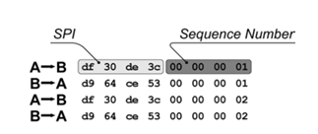
ESP Header sample
PHIÊN LÀM VIỆC CỦA A VÀ B
Về cơ bản, chúng ta chỉ có thông tin về SPI và sequence number của A và B
SPI của A là df30dee3c
SPI của B là d964ce53
SPI của hai bên là khác nhau chứng tỏ kết nối EPS cũng là tổ hợp của hai kết nối 1 chiều
A và B đều chọn sequence number bắt đầu từ 1 và tăng lên 2 ở gói tin tiếp theo

Slide 33
Conclusion
1. ESP cung cấp khả năng mã hóa và bảo vệ tính toàn vẹn dữ liệu
2. ESP tunnel mode tương thích với NAT trong khi ESP transport mode thì không
3. ESP tunnel mode là giao thức được sử dụng phổ biến nhất trong IPSec bởi vì nó cung cấp nhiều cơ chế bảo mật mềm dẻo và mạnh mẽ

Slide 34
Internet key exchange - ike -
Mục đích chính của giao thức IKE là để đàm phán, tạo và quản lý các Security Association (SA)
SA là một tập điều khoản chứa các giá trị để định nghĩa các đặc tính và phương thức bảo mật được sử dụng cho một kết nối IPSec
Các SA không chỉnh sửa được và phương pháp này không phù hợp để sử dụng cho các mạng VPN lớn (vì số lượng SA lưu trữ rất lớn)
Trong IPSec, IKE được sử dụng để bảo mật cho việc thiết lập kết nối
Quá trình thiết lập kết nối được chia thành 2 pha với 5 kiểu trao đổi khác nhau

Slide 35
IKE PHASE 1
Mục đích của pha một là để đàm phán, thiết lập một kết nối an toàn. Kết nối này sẽ được sử dụng để đàm phán tiếp trong pha sau.
Kênh an toàn được tạo trong pha 1 này được gọi là IKE SA.
Mục đích của IKE SA là để cung cấp một cơ chế xác thực và bảo vệ 2 chiều cho các trao đổi IKE khác.
Pha một có 2 chế độ làm việc là main mode và aggressive mode.

Slide 36
main mode First pair
Thuật toán được sử dụng để mã hóa dữ liệu. Một số thuật toán phổ biến như DES, 3DES, CAST, RC5, IDEA, Blowfish và AES
Encryption Algorithm
Pha một đàm phán việc thiết lập một IKE SA thông qua 3 cặp thông điệp.
Cặp thông điệp thứ nhất nhằm đề xuất các tham số được sử dụng trong SA
Trong đó có 4 tham số là bắt buộc, được gọi là bộ bảo vệ (protection suite)
Thuật toán MAC được sử dụng để bảo vệ tính toàn vẹn. Hai thuật toán thường được sử dụng trong phần này là HMAC-DM5 và HMAC-SHA1
Integrity Protection Algorithm
Authen
Method
Phương thức xác thực. Một số phương thức như pre-shared key, digital signature, public key encryption, external authentication
D-H Group
Nhóm Diffie-Hellman được sử dụng. Mỗi nhóm có một bộ tạo mã và một độ dài trường dữ liệu khác nhau

Slide 37
Authen MEthod
Pre-shared key. Hai bên được cấp cùng một khóa bí mật từ trước. Sau đó, mỗi bên sử dụng khóa để sinh một giá trị và giá trị này sẽ được dùng để tạo khóa. Khóa này sẽ được sử dụng để bảo vệ thông tin trao đổi trong cả 2 pha.
Digital Signature. Mỗi bên có một chứng thư số của riêng mình, trong đó chứa khóa công khai của mỗi bên. Trước khi gửi thì người dùng sẽ dùng khóa mật của mình để ký lên dữ liệu, bên nhận sử dụng khóa công khai của bên gửi để xác minh. Thuật toán thường sử dụng là RSA và DSS.
Public Key Encryption. Mỗi bên sử dụng khóa mật của mình để mã hóa dữ liệu và dùng khóa công khai của bên còn lại để giải mã. Phương pháp này phụ thuộc chặt chẽ vào cơ sở hạ tầng khóa công khai (PKI) và việc cấp chứng thư số.
External Authentication. Sử dụng hệ thống và dịch vụ xác thực bên ngoài như là Kerberos v5. Kerberos server duy trì mọi khóa của mọi thiết bị trong nội vùng của nó và nó được sử dụng để xác thực người dùng. Tuy nhiên tính bảo mật của phương pháp này không cao.

Slide 38
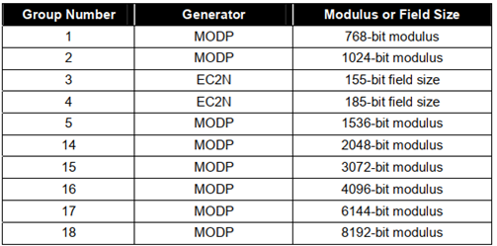
D-H groups
Bộ tạo mã sử dụng modun nguyên tố (MODP) hoặc sử dụng đường cong eliptic (EC2N)

Slide 39
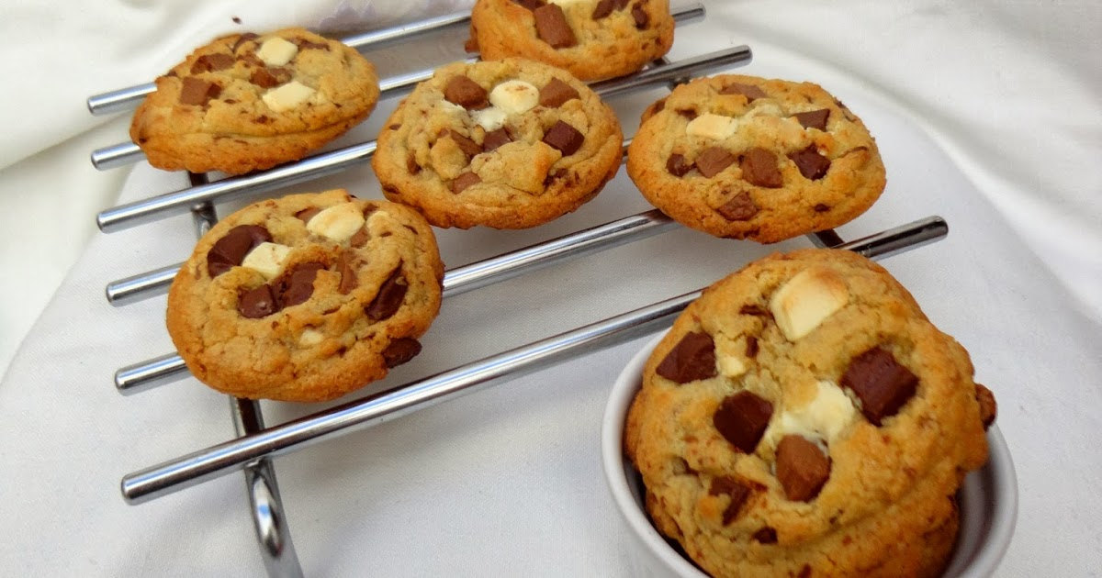
COOKies
Bên cạnh việc trao đổi các tham số thì cặp thông điệp thứ nhất còn trao đổi cookies của 2 bên. Cookies phần nào dựa vào địa chỉ IP của bên còn lại và một bộ đếm thời gian. Bởi vì cookies diễn ra trước các hoạt động mật mã trong các bước tiếp theo nên nó cung cấp một cơ chế chống kiểu tấn công từ chối dịch vụ (deny of service)
This Photo by Unknown Author is licensed under CC BY-NC-ND

Slide 40
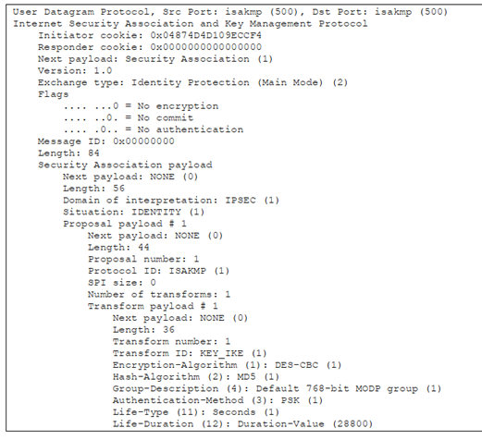
First pair sample
Do hai thông điệp trong cặp đầu tiên có định dạng giống nhau nên ta chỉ xét thông điệp đầu tiên
Ngoài thông tin về cookies thì còn có các thông tin đáng quan tâm khác như main mode, thuật toán mã hóa và băm, phương pháp xác thực (pre-shared key)

Slide 41
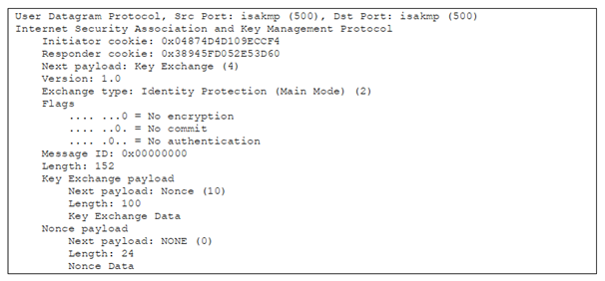
MAIN mode Second pair
Cặp thông điệp thứ 2 thực hiện trao đổi khóa bằng Diffie-Hellman bằng cách sử dụng những tham số đã được đàm phán ở cặp thông điệp trước đó
Phần lớn gói tin là phần dữ liệu của khóa và nonce
Nội dung của cặp thông điệp thứ 2 phụ thuộc vào phương thức xác thực đã được đàm phán trước đó
Ví dụ trên sử dụng phương thức xác thực pre-shard key

Slide 42
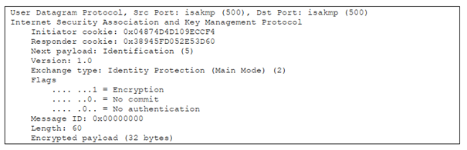
MAIN mode third pair
Cặp thông điệp thứ 3 thực hiện xác thực ngang hang
Phương thức xác thực phụ thuộc vào phương thức xác thực đã được đàm phán trước đó
Ngoài thông tin trong phần IKE header thì phần dữ liệu còn lại đã bị mã hóa dựa theo thông tin đã được trao đổi trong cặp thông điệp thứ 2

Slide 43
Conclusion
Bất kể cặp thông điệp nào cũng chứa vendor ID, đây là một giá trị để xác định nhà cung cấp dịch vụ IPSec của người gửi. Dựa vào vendor ID, bên nhận có thể xác định được một số đặc điểm và quyền ưu tiên của bên gửi.
Tóm lại, pha một có 3 cặp thông điệp và mỗi cặp có một chức năng riêng. Cặp thứ nhất đàm phán về tham số cho IKE SA, cặp thứ 2 trao đổi khóa và cặp thứ 3 tiến hành trao đổi ngang hàng.

Slide 44
Aggressive mode
Aggressive mode là một chế độ hoạt động có tốc độ nhanh hơn main mode. Nó đàm phán IKE SA thông qua 3 thông điệp thay vì 3 cặp thông điệp như main mode. Ví dụ:
Trong thông điệp thứ nhất, A gửi tất cả tham số của bộ bảo vệ, một phần D-H key, nonce và ID của nó.
Trong thông điệp thứ hai, B gửi khóa, nonce, và những lựa chọn về tham số của IPSec SA và mã băm để xác thực.
Trong thông điệp thứ ba, A gửi một mã băm để xác thực.
Tất cả tham số trong aggressive mode đều giống các tham số trong main mode, chỉ là ít thông điệp hơn.
Đổi lại tốc độ thì aggressive mode bảo mật kém hơn và ít mềm dẻo hơn so với main mode.
Nên sử dụng main mode nếu không có yêu cầu đặc biệt về tốc độ

Slide 45
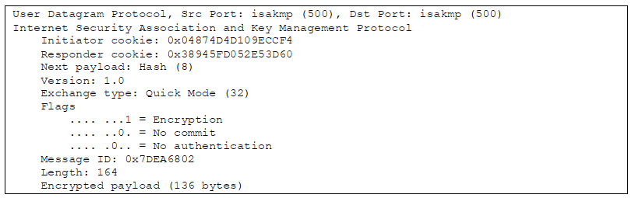
IKE PHASE 2
Mục đích của pha hai là đàm phán một SA để thiết lập một kết nối IPSec hoàn chỉnh. SA này được gọi là IPSec SA.
Không giống như IKE SA, IPSec SA là kết nối một chiều vì thế IPSec SA cần có một cặp SA.
Cặp SA được tạo ra thông qua một chế độ duy nhất là quick mode. Quick mode sử dụng 3 thông điệp để thiết lập IPSec SA. Ví dụ:
Thông điệp một, A gửi khóa, nonce, và đề xuất về tham số của IPSec SA
Thông điệp hai, B gửi khóa, nonce và lựa chọn tham số của IPSec SA cùng với một mã băm để xác thực
Thông điệp ba, A gửi một mã băm để xác thực
Giao tiếp trong quick mode được mã hóa bằng những phương pháp được đàm phán ở trong IKE SA.
Sau khi thông điệp thứ ba được xác nhận thì kết nối IPSec SA đã được thiết lập

Slide 46
Security Association database
Tất cả các SA còn hoạt động sẽ được lưu trong một cơ sở dữ liệu tên là SAD.
Những thông tin được lưu bao gồm
IP nguồn
IP đích
SPI
Giao thức IPSec
Chế độ
Thuật toán mã hóa
Thuật toán toàn vẹn dữ liệu
Khóa mật của các thuật toán đã chọn
Độ dài khóa nếu thuật toán sử dụng nhiều kích thước khóa
Hiệu lực SA
Thông tin về sequence number
Thông tin về anti-replay
Loại traffic áp dụng (cổng và giao thức nào)

Slide 47
Security Policy database
SA chỉ mô tả thông tin kết nối IPSec chứ không mô tả đầy đủ loại traffic nào nên được bảo vệ và bảo vệ trong trường hợp nào. Những thông tin đó sẽ được lưu trong một cơ sở dữ liệu khác gọi là SPD.
Trong SPD, các loại traffic sẽ được phân loại theo các đề mục nên được bảo vệ (protect), không cần bảo vệ (bypass) và bị cấm (discard)
Những thông tin được lưu bao gồm
Địa chỉ IP nguồn và đích
Giao thức IP (UDP, TCP hay cả 2)
Cổng của TCP hoặc UDP (nếu có)
IPSec sẽ được áp dụng
Con trỏ trỏ tới SA trong SAD

Slide 48
Informational exchange & Group exchange
Infomational Exchange cung cấp một cơ chế giúp hai bên có thể trao đổi thông tin về trạng thái và lỗi của bản thân. Quá trình này được bảo vệ bởi IKE SA.
Group Exchange cung cấp một cơ chế giúp 2 bên có thể đàm phán và tạo ra một D-H group mới ngoài những nhóm đã có sẵn. Tuy nhiên cơ chế này thường ít khi được sử dụng do khá phức tạp.

Slide 49
Conclusion
IPSec sử dụng IKE để tạo SA. Pha một tạo IKE SA còn pha hai tạo IPSec SA thông qua kênh bảo mật của pha một.
IKE pha một có hai chế độ là main mode và aggressive mode. Mặc dù aggressive mode có tốc độ nhanh hơn main mode nhưng độ bảo mật của nó lại kém hơn. IKE SA là một kết nối 2 chiều.
IKE pha hai chỉ có một chế độ là quick mode. IPSec SA trong pha này là một chiều nên cần 2 SA để bảo vệ từng chiều của kết nối

Slide 50
IPCOMP
IPComp hay IP Compression Protocol là một giao thức nén dữ liệu thường được dùng kèm với IPSec.
Nên thực hiện nén dữ liệu cho phần payload trước, sau đó mới mã hóa thông qua ESP thì việc nén mới hiệu quả được.
IPComp thường chỉ thực hiện khi thực sự làm gói tin nhỏ hơn, nếu không nó sẽ gửi bản tin gốc.
Sau khi nén, gói tin sẽ có them một IPComp Header.
IPComp có thể nén theo một chiều của kết nối thay vì nén cả hai chiều.
Nói chung, IPComp là một giải pháp nén dữ liệu đơn giản và hiệu quả.

Slide 51
IPCOMP header bao gồm 3 trường
Chứa giá trị IP protocol number cho phần payload của gói tin. Nếu như phần payload là một gói tin IP khác thì trường này có giá trị là 4, TCP là 6, UDP là 17
Next Header
Reserved
Phần này được để trống để sử dụng trong tương lai. Vì vậy nó sẽ được đặt bằng 0.
CPI giống như SPI. Giá trị này kết hợp với địa chỉ IP đích tạo thành một Compression SA mô tả giao thức nén được sử dụng
Compress Param Index

Slide 52
Mạng riêng ảo VPN
Phần này bàn về mạng riêng ảo vpn

Slide 53

Khái niệm VPN
Virtual Private Network hay VPN là sự mở rộng của mạng riêng ra một mạng lớn hơn (thường là Internet) nhưng vẫn đảm bảo được tính bảo mật vốn có của nó.

Slide 54
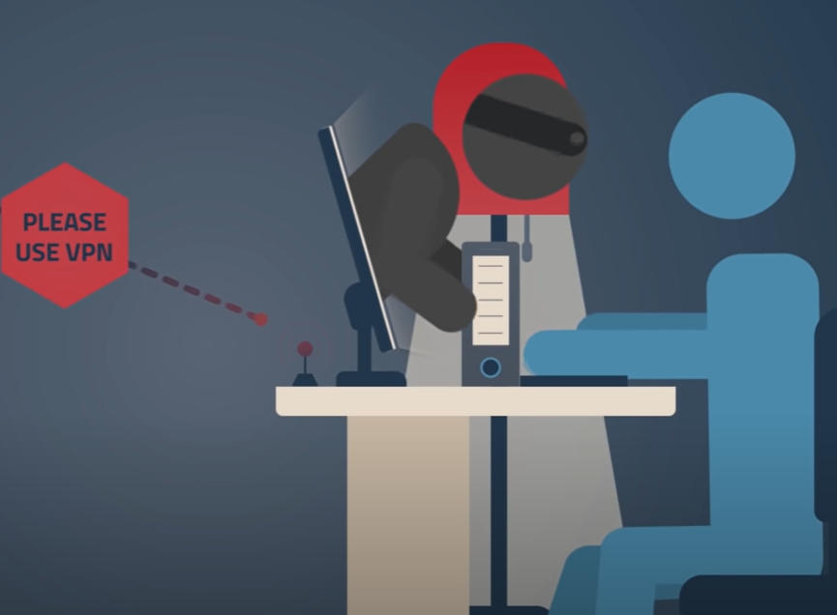
Chức năng của VPN
Ngày nay, nhu cầu làm việc từ xa ngày càng tăng trong khi việc truy cập dữ liệu nội bộ từ xa sẽ tạo điều kiện cho hacker có thể đánh cắp các dữ liệu quan trọng của công ty.
Vấn đề nằm ở chỗ kết nối của người dung không được bảo mật khi truyền qua Internet.
Ví dụ bạn đang ngồi trong quán café và truy cập vào Wifi công cộng để kiểm tra tài khoản ngân hàng, một hacker khác cũng kết nối tới Wifi của quán có thể đánh cắp hết toàn bộ dữ liệu quan trọng của bạn

Slide 55
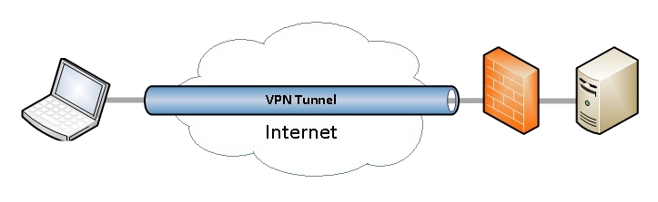
Chức năng của VPN
Tuy nhiên vấn đề này sẽ được giải quyết nếu bạn sử dụng VPN.
Về cơ bản, VPN tạo một đường hầm giữa người gửi và người nhận xuyên qua mạng Internet. Dữ liệu trong đường hầm sẽ được mã hóa cho nên dù hacker có bắt được gói tin cũng không thể nào đọc được.
Thậm chí VPN còn có cơ chế phát hiện xâm nhập. Ngay khi nó phát hiện ra có bên thứ 3 đang xâm nhập vào đường hầm thì nó sẽ tạm dừng việc truyền dữ liệu, hủy đường hầm cũ và khởi tạo một đường hầm mới, sau đó tiếp tục gửi dữ liệu qua đó.

Slide 56

kiến trúc VPN
Chức năng và dịch vụ của VPN phụ thuộc phần lớn vào cách thức triển khai cũng như kiến trúc của VPN đó. VPN có 3 kiến trúc chính đó là:
Gateway-to-gateway
Host-to-gateway
Host-to-host

Slide 57
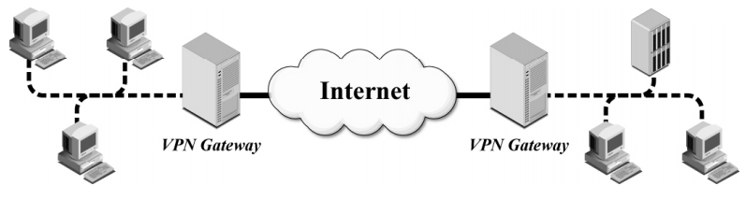
Kiến trúc gateway-to-gateway
Kiến trúc này cung cấp cơ chế bảo mật giữa 2 mạng với nhau. Dữ liệu chỉ được bảo vệ khi truyền giữa hai gateway nên kiến trúc này thường được sử dụng để truyền tin giữa 2 mạng tin cậy. Đây là kiến trúc dễ triển khai nhất.

Slide 58
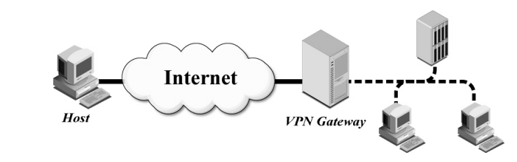
Kiến trúc host-to-gateway
Mục đích của kiến trúc này là để cung cấp kết nối từ xa. Máy host cần được cấu hình như một IPSec client để kết nối tới IPSec gateway của tổ chức. Tổ chức tiến hành xác thực client để thiết lập kết nối. Do dữ liệu chỉ bảo mật từ máy host tới gateway nên kiến trúc này thường được sử dụng để kết nối một người dùng tới một mạng tin cậy. Kiến trúc này khó triển khai hơn kiến trúc gateway-to-gateway.

Slide 59
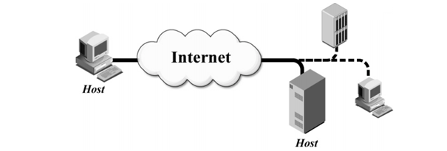
Kiến trúc host-to-Host
Kiến trúc này rất ít được sử dụng và cũng là cơ chế khó triển khai nhất. Nó chỉ được sử dụng trong những trường hợp đặc biệt như khi admin muốn quản lý một server từ xa. Cơ chế này là cơ chế bảo vệ dữ liệu toàn vẹn nhất.

Slide 60
Lợi ích và hạn chế của vpn
Giảm thiểu chi phí triển khai và duy trì hệ thống
Cải thiện kết nối
An toàn trong giao dịch
Khả năng điều khiển từ xa
Khả năng mở rộng hệ thống
Tốc độ kết nối VPN bị giới hạn bởi tốc độ của mạng Internet
Dịch vụ VPN của các nhà cung cấp không đồng bộ
Vấn đề bảo mật cá nhân
Lợi ích
Hạn chế

Slide 61
Một số giao thức VPN phổ biến
Giao thức | OpenVPN | L2TP | SSTP | IKEv2 | PPTP
Mã hóa | 256 bit | 256 bit | 256 bit | 256 bit | 128 bit
Bảo mật | Mã hóa và bảo mật cao | Mã hóa và bảo mật cao | Mã hóa và bảo mật cao | Mã hóa và bảo mật cao | Bảo mật thấp
Tốc độ | Nhanh với kết nối có độ trễ cao | Chậm và phụ thuộc nhiều vào bộ xử lý | Chậm | Nhanh | Nhanh

Slide 62

Thank You!!

